Slide 1
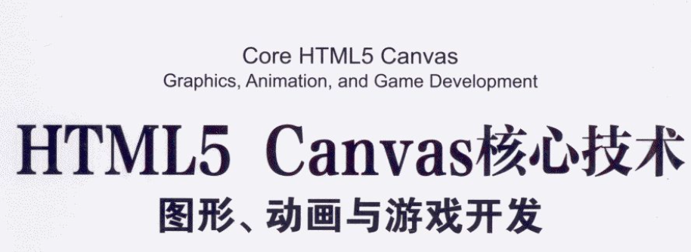
第七章 物理效果

Slide 2
本章主要内容：
一、重力效果
物体由于地球的吸引而受到的力叫重力。重力的施力物体是地球。
二、时间轴扭曲技术
动画是持续一段时间的，我们可以事先给定具体的持续时间值，让动画在时间内 持续执行，通过扭曲时间轴，让动画执行非线性运动，比如我们常见的缓入效果(ease-in)，缓出效果(ease-out)，缓入缓出(ease-in-out)效果。

Slide 3
受重力影响的运动
落体运动
抛射体运动

Slide 4
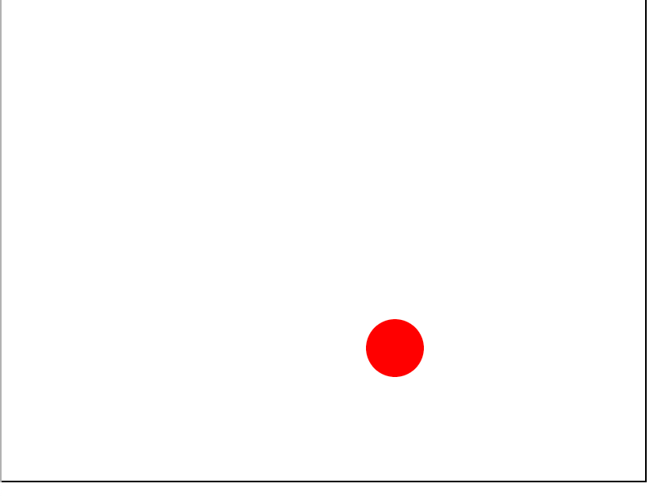
基于 浏览器帧速率 执行动画的限制
在之前的学习中，我们使用requestAnimationFrame，基于浏览器的帧速率，通过requestAnimationFrame不断地在浏览器下一帧中执行animate。
Demo1:

Slide 5
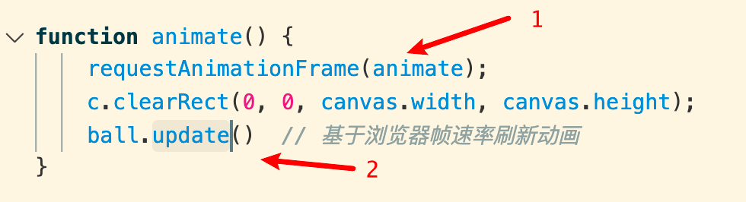
基于 浏览器帧速率 执行动画的限制
不同浏览器可能有不同的帧速率，同一浏览器在不同的GPU负载下帧速率也可能会不同，
在绘制动画时，我们必须按照基于时间的方式来设计，而不是当前浏览器的帧速率。
同时，为了实现物理效果如基于重力的随时间变化的效果，在动画设计时，我们应该使用基于时间因素进行动画更新。
我们的动画必须是基于时间的，这样才能保证同样的速度在相同的时间内，动画变化的是一致的。
比如，我们在考虑小球垂直下落时，必须设置小球的下落的速度v，然后再根据公式，得出小球在当前时间段内的移动距离，计算出当前帧内的坐标。

Slide 6
基于 时间因素 执行动画
为了加入时间因素，首先我们需要计算fps
Fps— frame /second.
一般认为，当fps达到60时人就会感觉动画是连续的
所以浏览器的fps上限是60，即浏览器在设计时，默认fps能达到的上限是60
所以浏览器的requestAnimationFrame函数，会在每16.67ms执行一次， 1000ms/60
但实际可能因为渲染延迟，导致，第二次执行的间隔与第一次大于16.67ms

Slide 7
基于 时间因素 执行动画
let fps = 0 // 设置fps变量，用于保存fps
let lastCalculateFpsTime = 0; // 上次计算fps的时间
function calculateFps(frame) {
// 每隔1s计算一次fps if (lastFrame && (fps === 0 || frame - lastCalculateFpsTime > 1000)) {
fps = 1000 / (frame - lastFrame);
lastCalculateFpsTime = frame;
}
}
function animate(frame) {
…
calculateFps(frame)
…
ball.update(1000/fps) // elapsed = 1000 / fps ， 1
// 1000/fps得到的是，两次requstAnimationFrame间隔的时间，由此到了时间因素 }

Slide 8
基于 时间因素 执行动画
Ball.prototype.update = function(elapsed){
…
dt = elapsed? elapsed/1000 : 0 // eplased是毫秒，而速度是m/s所以除以1000
…
this.vy = 9.8 * dt // 公式v = gt (g ≈ 9.8m/s2)
dy = this.vy * dt // 微小增量dy = vy * dt
this.dy = +=dy
}

Slide 9
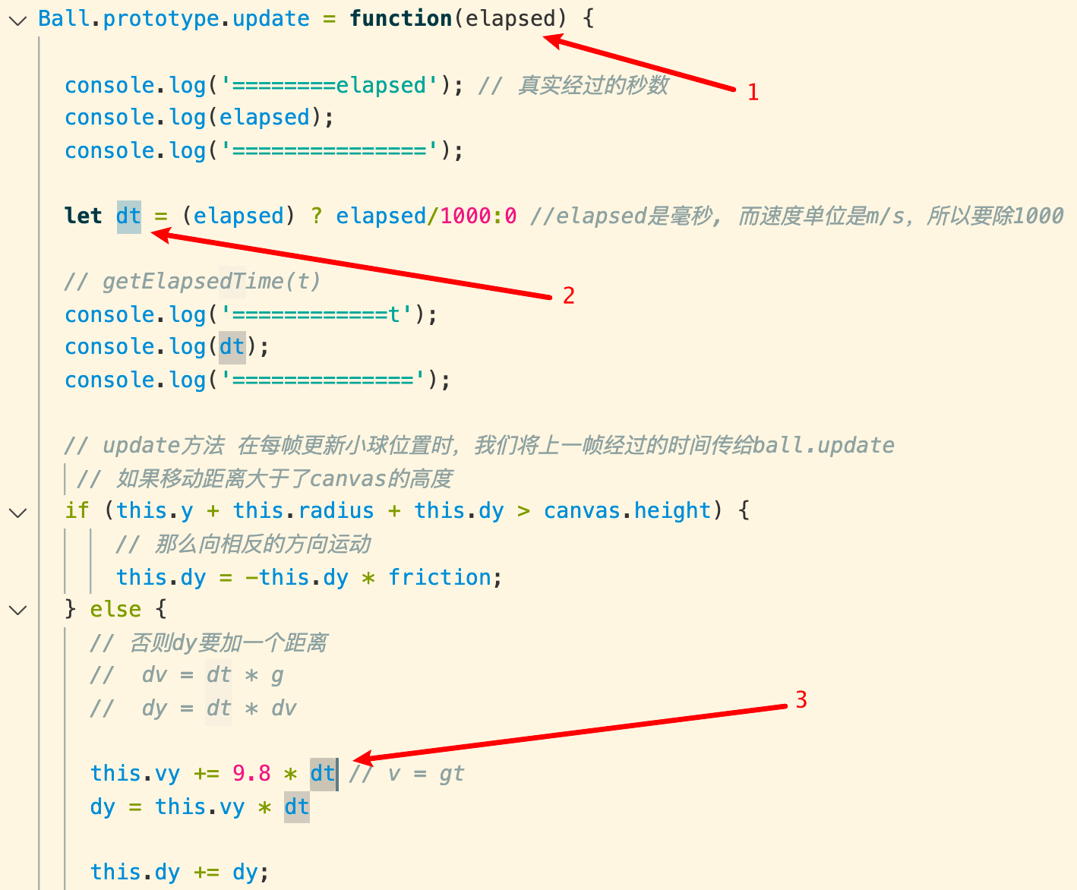
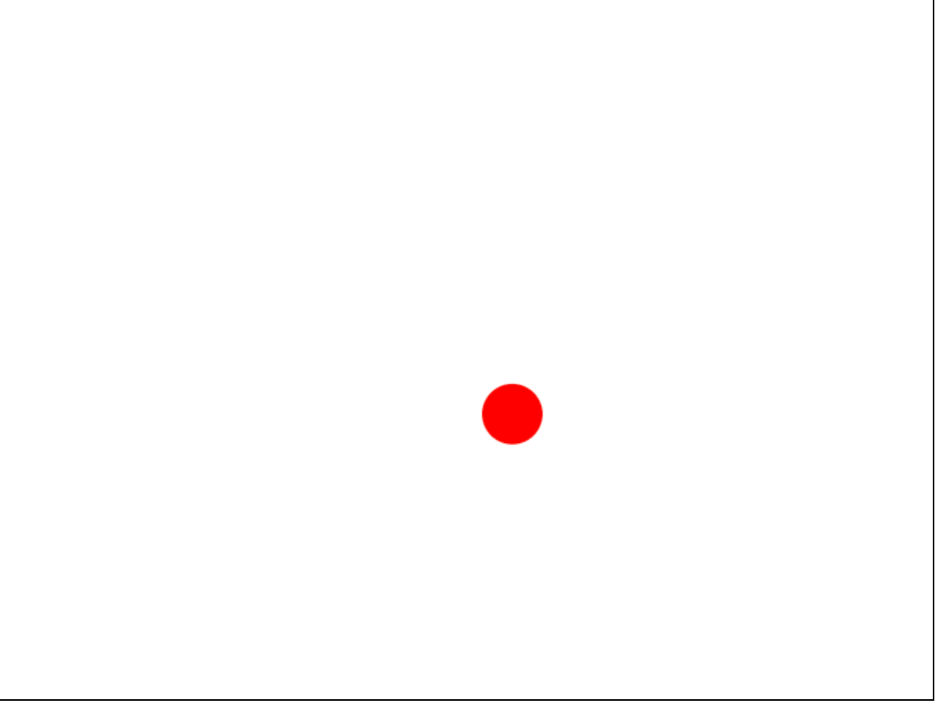
通过获取elapsedtime，控制物体位移
Demo2:

Slide 10
时间扭曲技术
利用时间轴扭曲技术来创建缓入、缓出效果
ease-in
ease-out
ease-in-out

Slide 11
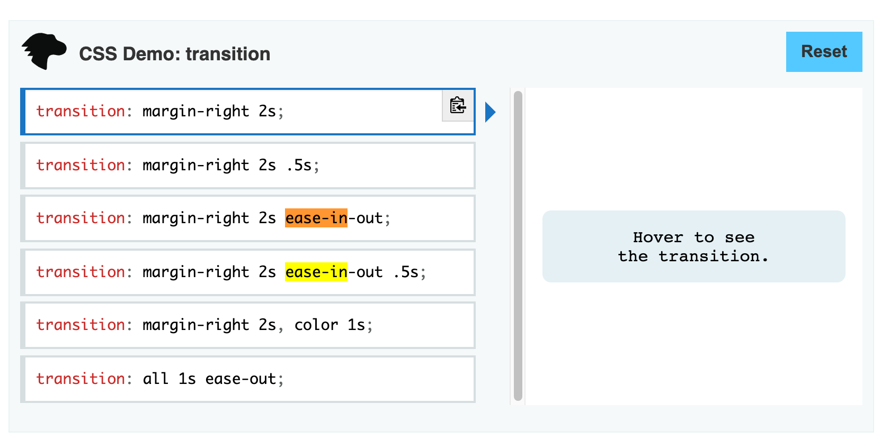
Css中的ease-in ease-out

Slide 12
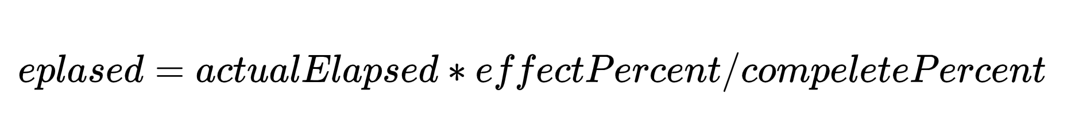
时间扭曲技术
动画是持续一段时间的，我们可以事先给定具体的持续时间值，让动画在这段时间内持续执行，就像css3中animation-duration，然后通过扭曲时间轴，可以让动画执行非线形运动，比如我们常见缓入效果，缓出效果，缓入缓出效果等。
时间轴扭曲，是通过一系列对应的缓动函数，根据当前的时间完成比率compeletePercent，计算得到一个扭曲后的值effectPercent，最后根据这2个值得到扭曲后的时间值elapsed

Slide 13
创建duration
let duration = 3000 // 创建duration
…
function animate(frame){
…
if(frame > duration){
cancelAnimationFrame(raf) // 如果时间大于duration，就停止动画执行
}
let compeletePercent = frame/duration
…
}

Slide 14
插入时间轴扭曲函数
…
let compeletePercent = frame/duration
…
effectPercent = f(compeletePercent)
// 通过时间轴扭曲函数f，将上式计算出的compeletePercent，映射为effectPercent
…
elapsed = elapsed* f(completePercent) / completePercent

Slide 15
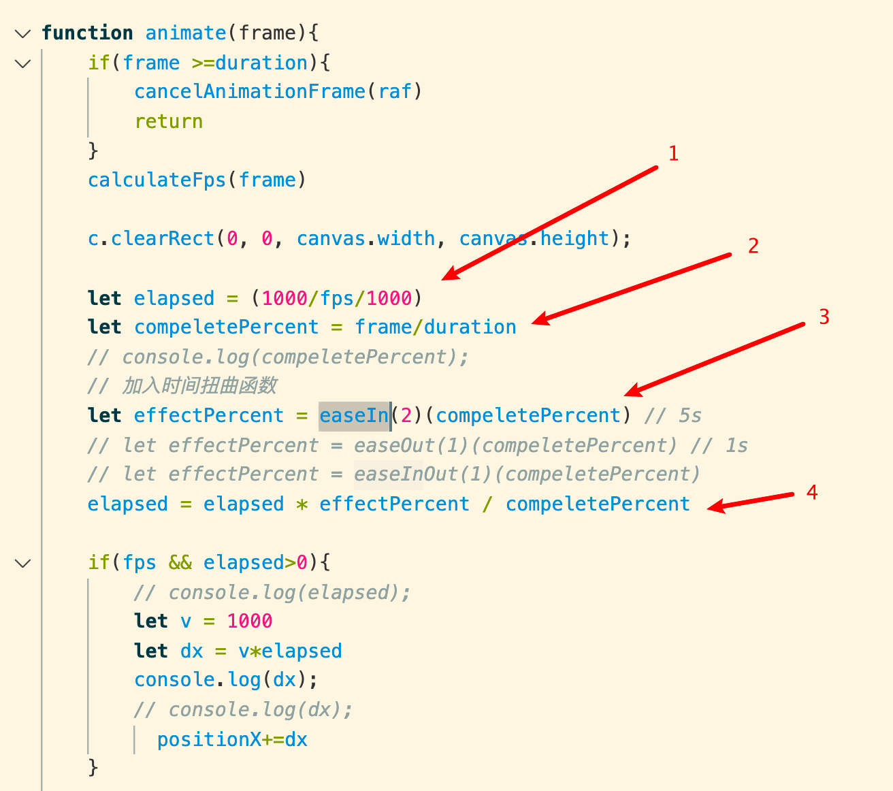

Slide 16
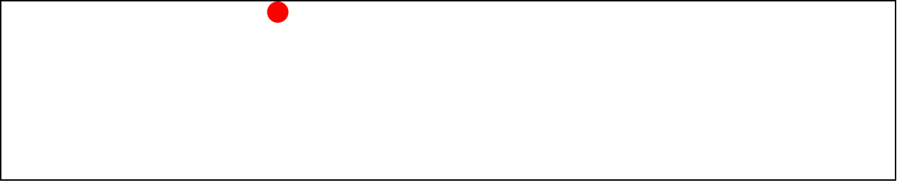
effectPercent = f(compeletePercent)
// 时间扭曲函数f
function easeIn(strength) {
return function(percent) {
return Math.pow(percent, strength * 2);
};
}
function easeOut(strength) {
return function(percent) {
return 1 - Math.pow(1 - percent, strength * 2);
};
}
function easeInOut() {
return function(percent) {
return percent - Math.sin(percent * Math.PI * 2) / (2* Math.PI);
};
}
Demo3:

Slide 17
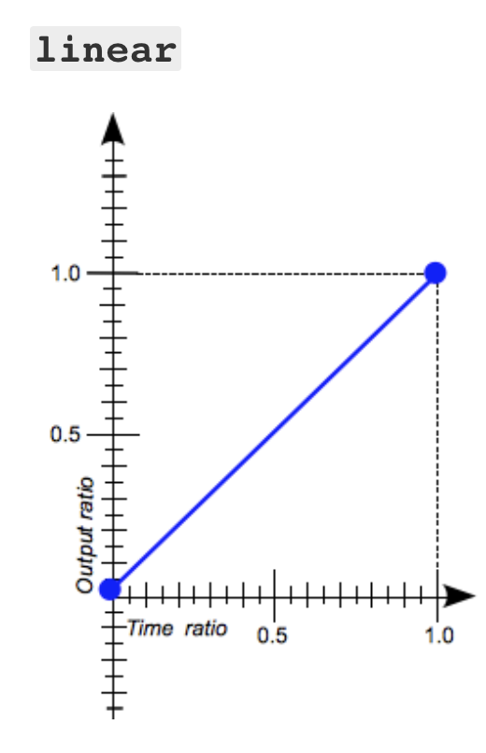
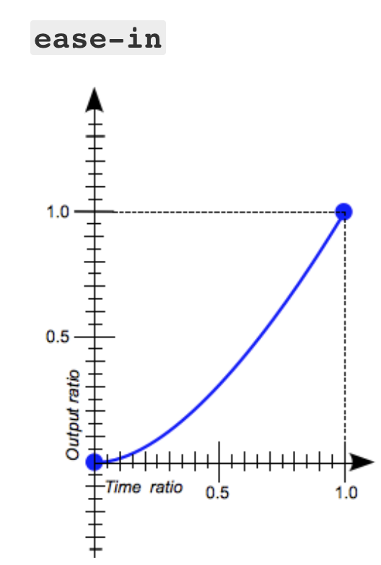
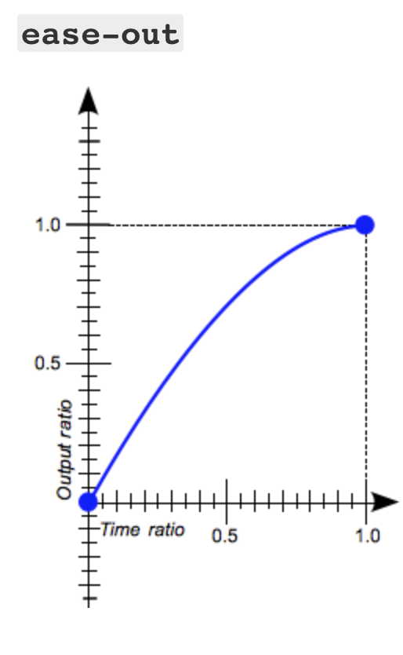
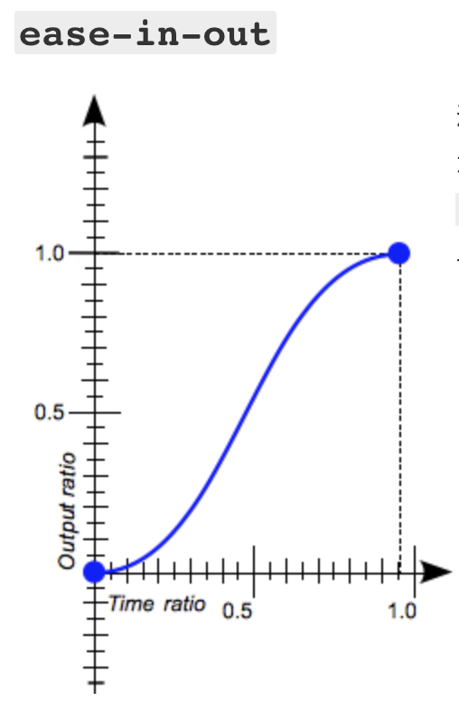
几种不同的时间扭曲函数
https://developer.mozilla.org/zh-CN/docs/Web/CSS/easing-function
liner: 动画以恒定速度运行
ease-in:动画缓慢开始，然后逐渐加速直到结束，在结束点时突然停止
ease-out:此动画突然开始，然后逐渐减速直至结束
ease-in-out:动画缓慢开始，然后加速，最后减速直至结束

Slide 18
小结：
本章主要讨论了在canvas中如何实现重力的物理效果，
从一个小球的自由落地运动为示例，我们在计算小球的下落距离时，
是以时间维度来计算，而不是当前浏览器的帧速率，
因为帧速率不是一个恒定可靠的值，它会使小球的运动变得不明确。
当我们以时间为计算值时，小球在同样时间内下落的距离值，我们是可以计算出来的，
是一个准确不受帧速率影响的值。
接下来我们又介绍了时间扭曲函数。
在制作其他一些非线性运动的动画时，我们可以使用常见的缓动函数，比如，缓入，缓出等，
它们的本质都是通过扭曲时间轴，使得当前的运动受时间因素影响。

Slide 19
谢谢观看

